Slide 1



El cráter del
fin del mundo

Slide 2
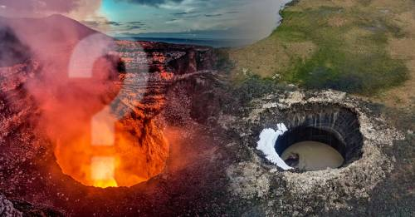

Slide 3
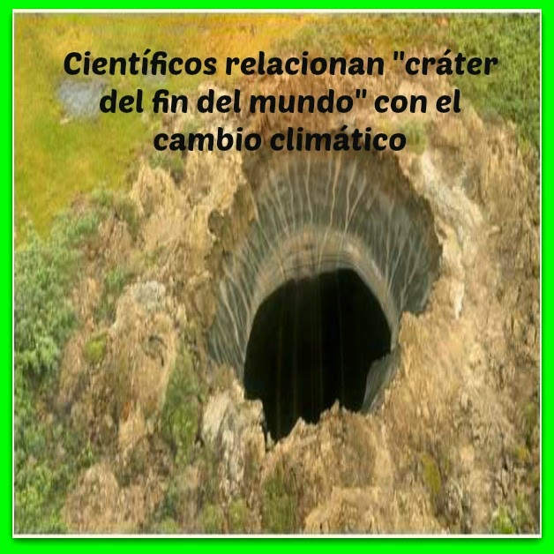


Slide 4
Un fenómeno geográfico llama la atención de los científicos hace años, se trata de un cráter cuyo origen había permanecido como incógnita hasta ahora. Los científicos ahora explican los orígenes del “Cráter del fin del Mundo”

Slide 5
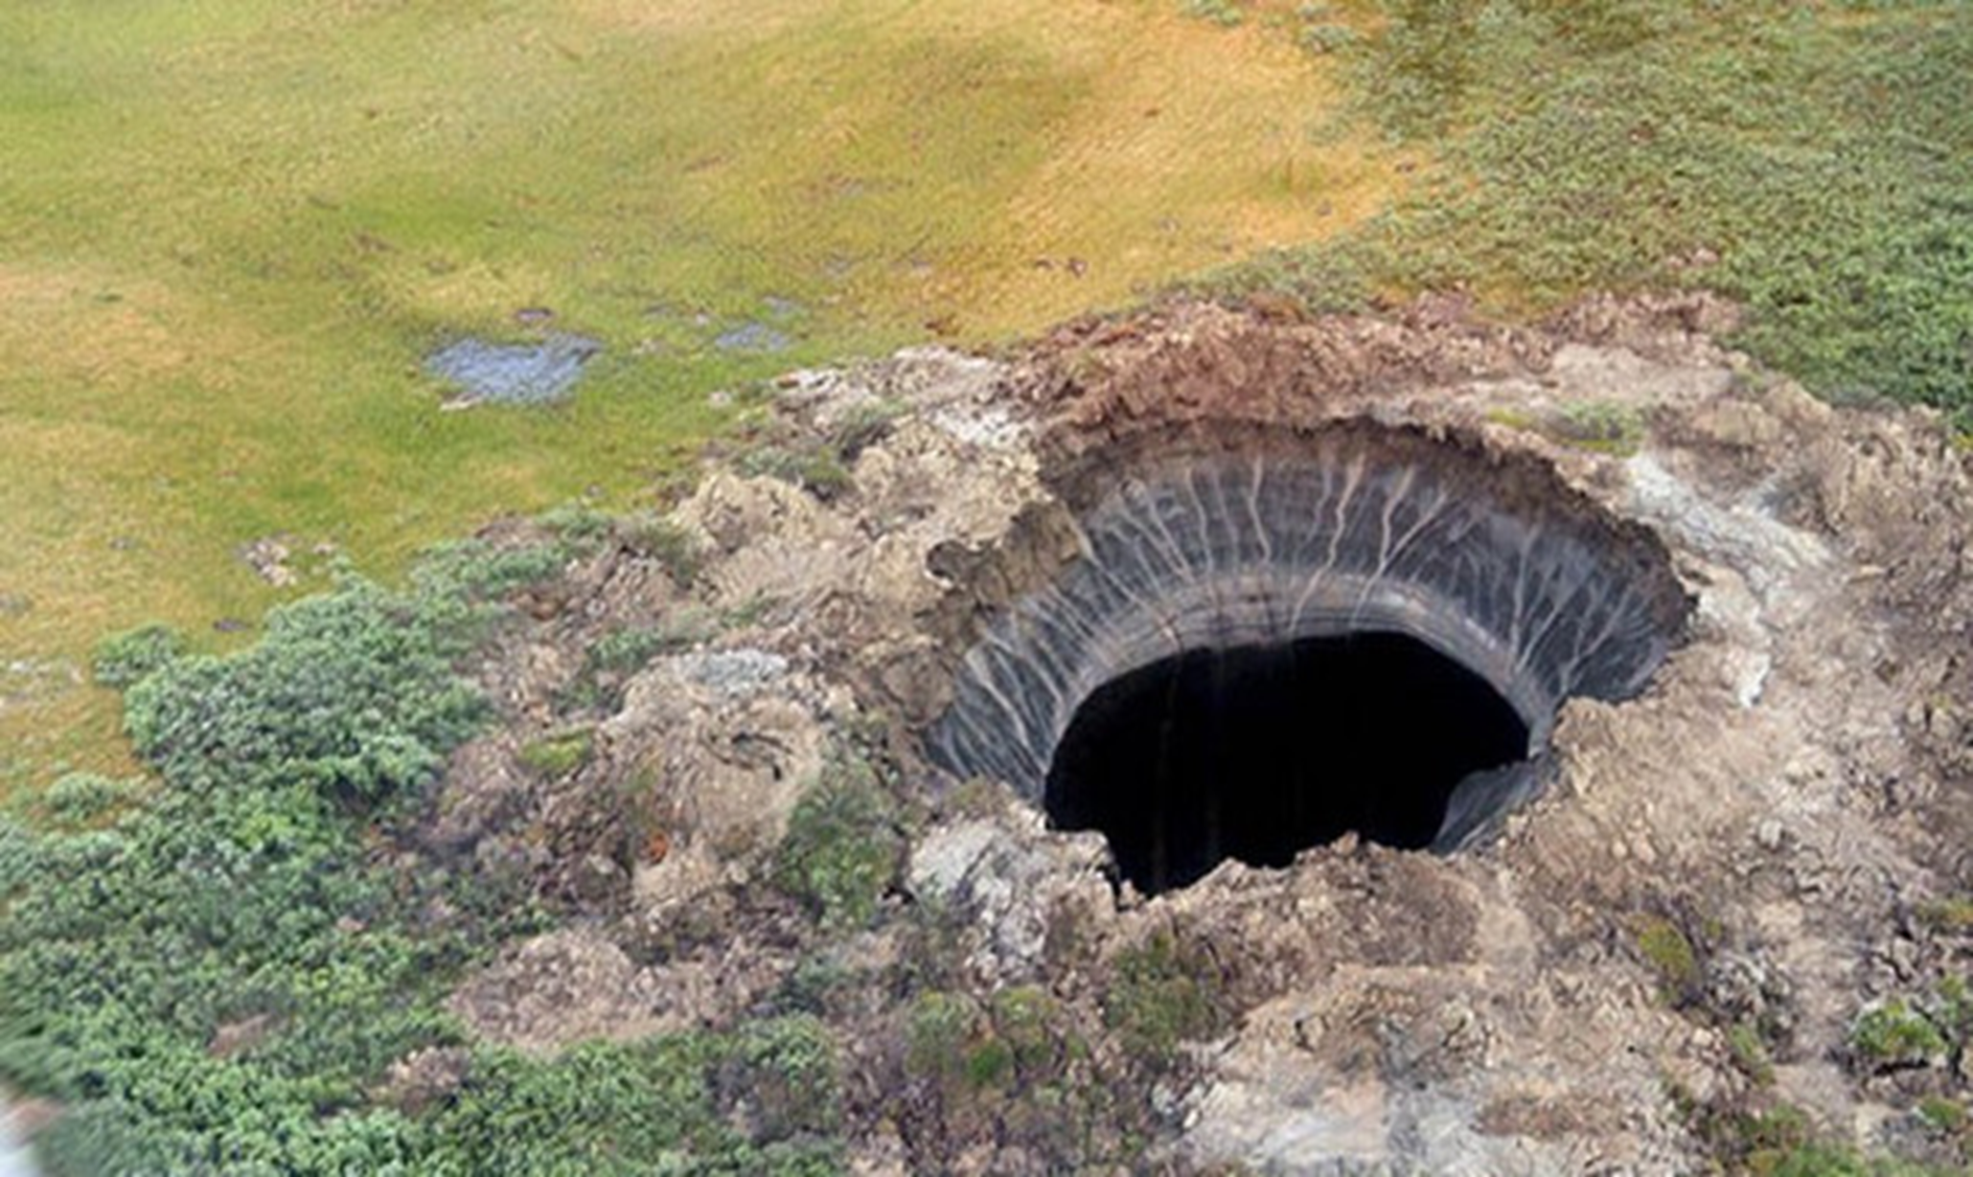
En 2014, un misterioso cráter fue encontrado en Yamal, Rusia. Científicos investigan el origen del llamado "cráter del mundo"

Slide 6
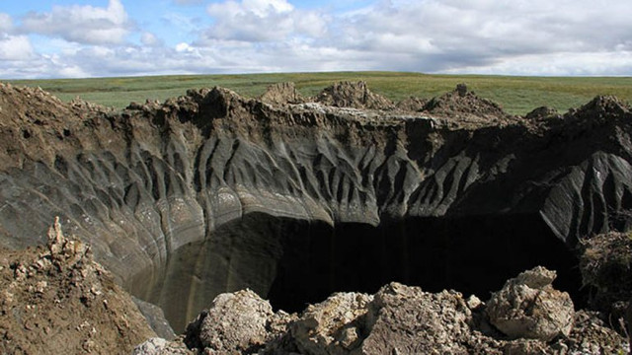

Slide 7
Lo que se sabe
La actividad geológica en planetas helados y planetoides incluye criovulcanismo. Hasta hace poco, la mayoría de las investigaciones sobre el permafrost terrestre se han orientado hacia la ingeniería, y muchos fenómenos relacionados han recibido muy poca atención. Aunque los procesos rápidos en la criosfera de la Tierra se conocían antes, nunca se han atribuido al criovulcanismo.

Slide 8
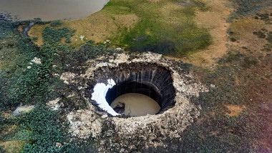

Slide 9
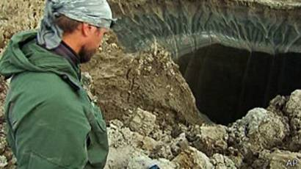

Slide 10
Una investigación publicada en la revista especializada Nature se enfocó en el descubrimiento en 2014 de un cráter de 20 metros de diámetro en la península de Yamal (Rusia) despertó numerosas hipótesis sobre su origen, incluido el impacto de un meteorito o la migración de gases profundos como resultado del calentamiento global.
Para los expertos rusos, el origen del cráter Yamal se puede explicar en términos de procesos criosféricos. Por lo tanto, el cráter Yamal resulta del colapso de un gran pingo (accidente geográfico que consiste en una colina con forma de pequeña protuberancia en el terreno), que se formó dentro de un lago de deshielo cuando se amoldó y se secó permitiendo que un talik (una capa de tierra no congelada) grande (que es la capa o cuerpo de suelo sin congelar en un área de permafrost) debajo se congele.

Slide 11
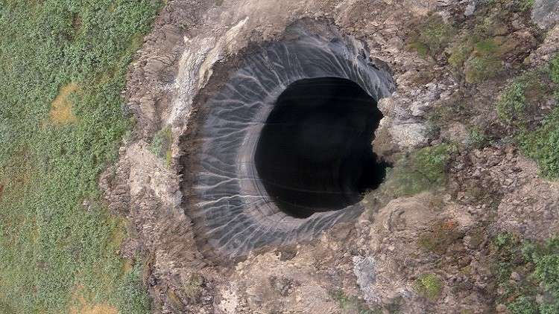

Slide 12
Entonces... ¿Cómo se formó el crater?
El pingo colapsó bajo la presión hidrostática criogénica acumulada en el sistema cerrado del talik de congelación. Esto sucedió antes de que se completara la congelación, cuando un núcleo de suelo húmedo permaneció sin congelar y almacenó una gran cantidad de dióxido de carbono disuelto en agua intersticial. Esto eventualmente alcanzó la saturación de la fase gaseosa, y la sobrepresión resultante llegó a exceder el estrés de confinamiento de la litosfera y la fuerza del hielo superpuesto. Cuando explotó el pingo, la demarcación del cráter siguió la forma cilíndrica del núcleo de talik remanente.

Slide 13
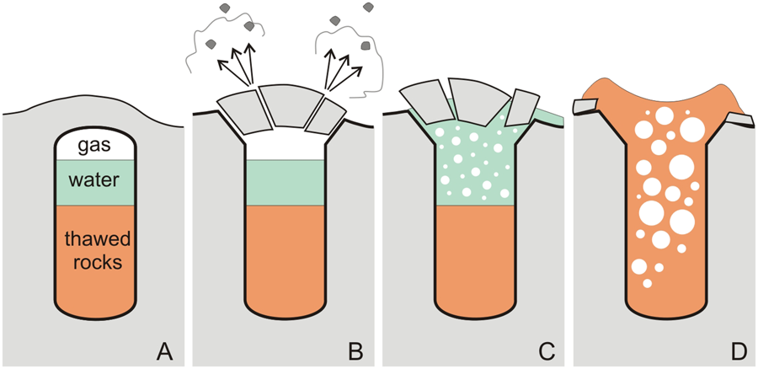

Slide 14
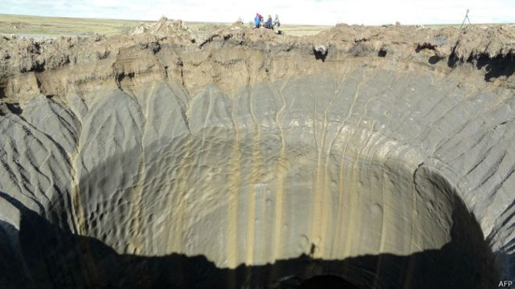
El descubrimiento de un gigantesco cráter en una zona remota de Siberia, en Rusia, el viernes, aumenta la cifra de cráteres hallados en la región a siete.
El cráter encontrado en Siberia tiene un diámetro de 1 kilómetro.

Slide 15
Desde que se formó este extraño orificio en la superficie de la península de Yamal en Siberia en 2014, la región rusa ha llamado la atención de los medios por una seguidilla de otros descubrimientos extraordinarios en la zona. Luego de que se formara este gigantesco cráter de más de 80 metros de ancho, los satélites revelaron la aparición de otros 20 pequeños cráteres alrededor del primer gran orificio, pero ahora la noticia es otra.
El gran cráter se ha llenado de agua rápidamente convirtiéndose en una especie de lago, y con ello ha aumentado su tamaño....

Slide 16
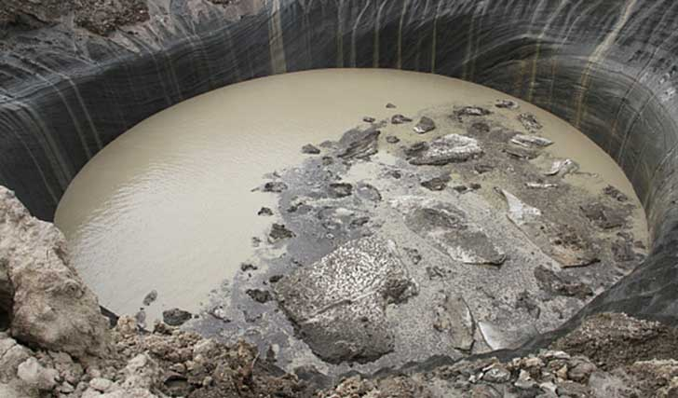
El misterioso cráter gigante que se formó en Siberia, ahora se está llenando de agua

Slide 17
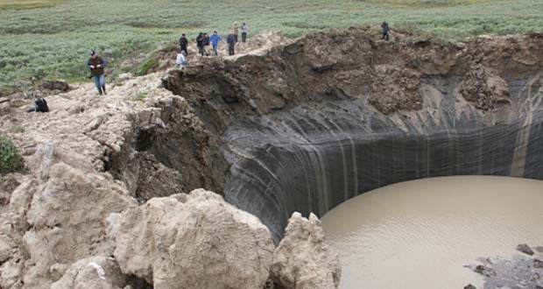

Slide 18
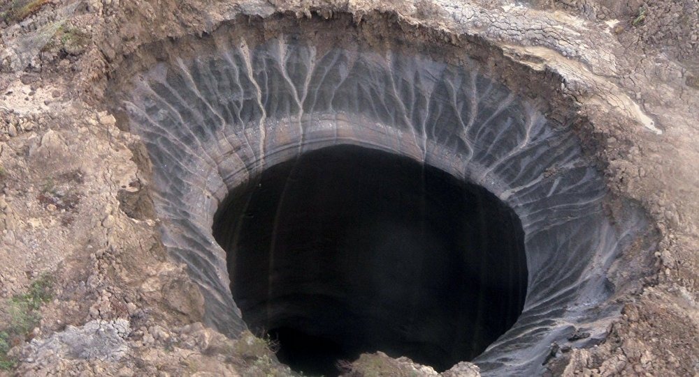

Slide 19
Sobre un cráter que de la noche a la mañana apareció en la península de Yamal, en el norte de Siberia. Nadie tenía una explicación lógica ante ese extraño fenómeno, por lo que muchos pensaron que todo fue provocado por un objeto espacial que se impactó en el suelo terrestre.
(Ya ven que en Rusia les pasan cosas bien raras, y seguido les caen meteoritos).
Pero ahora, tras varias investigaciones, se dio una explicación sobre qué provocó este cráter de 79 metros de diámetro y cuya profundidad aún es desconocida, aunque muchos románticos dicen que llega hasta el centro de la Tierra. Como los bordes del cráter se derriten continuamente y su superficie es resbaladiza, acercarse ahí es peligroso. En primera instancia, intentaron meter una videocámara atada a una cuerda, pero tras 50 metros de descenso no se alcanzó el fondo.

Slide 20
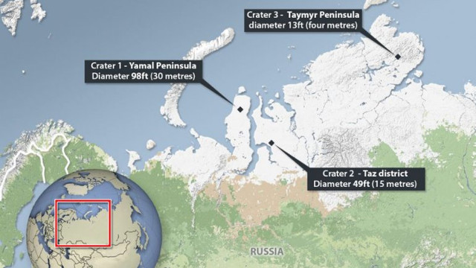

Slide 21
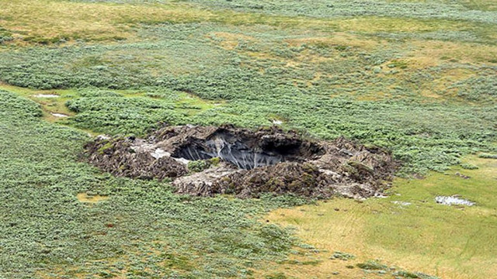

Slide 22
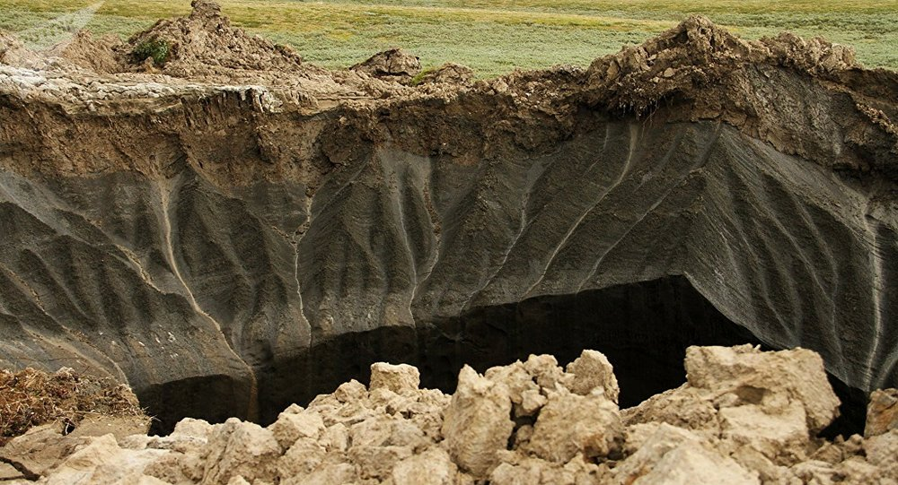

Slide 23
En Siberia, la temperatura de los hielos perpetuos es de 10 grados bajo cero, en tanto, el gas se encuentra a 30 grados centígrados, por ello, esta teoría no es tan descabellada.
Yevguenia Belakova, coordinadora del programa ártico de Greenpeace Rusia, dijo que el metano provoca un efecto invernadero mayor al ocasionado por otros gases, factor que favorece el cambio climático en el Ártico.
En la región de Yamalo-Nenets se encontró otro agujero similar, aunque con un diámetro de sólo 15 metros. En tanto, de acuerdo a los expertos, hay cientos de estos cráteres en el fondo del mar de Bárents.

Slide 24
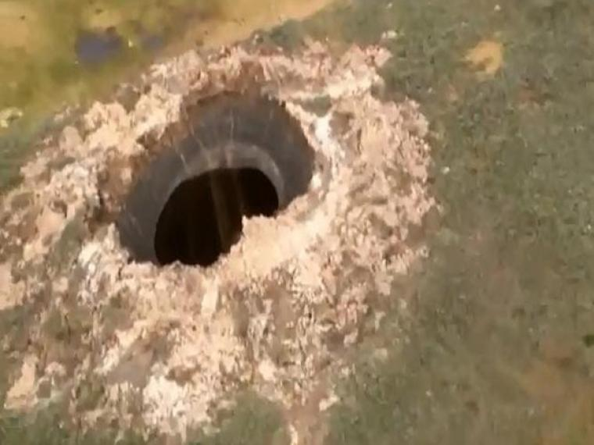

Slide 25
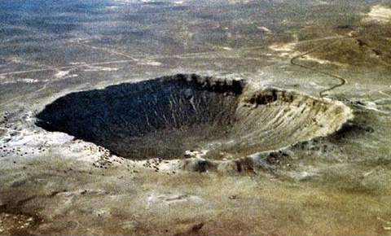

Slide 26
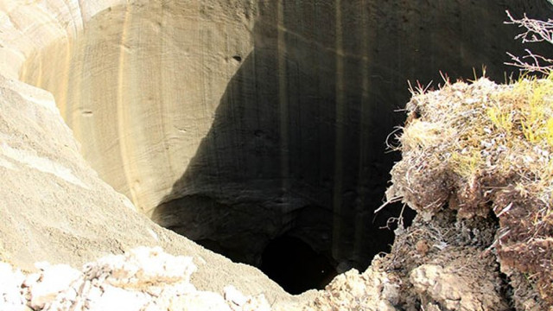
"De manera preliminar, se puede decir que en el cráter hay una concentración más alta de lo normal de metano, pero en un máximo de un 9,8 por ciento, por lo que es muy inflamable. Y los niveles de radiación también son normales",

Slide 27
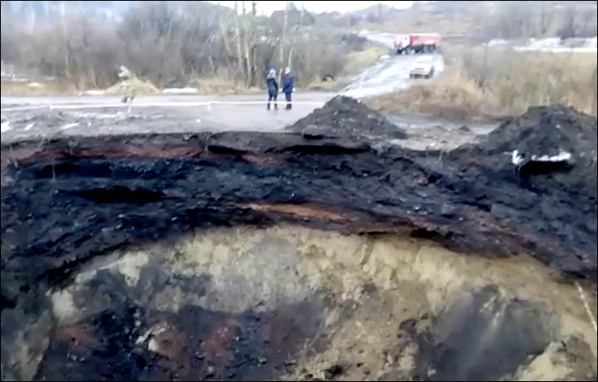

Slide 28
Vinculado al cambio climático
En cuanto a las hipótesis, se descarta terminantemente que el agujero fuera provocado por un río subterráneo y vincula el fenómeno con el calentamiento de los últimos años, en particular en 2012.
“El calentamiento pudo haber provocado la liberación de mayores volúmenes de gas. Los cambios de temperatura en la superficie terrestre no están sincronizados con los del aire”, precisa.
La científica cree que cuando esa capa de 80 por ciento de hielo perpetuo estuvo más cerca de la superficie de lo habitual debido al calentamiento es cuando se produjo ese intrigante agujero. ”Como la superficie es casi impermeable, la presión del gas aumentó y en esa situación pudo haber ocurrido un escape”, asegura.

Slide 29
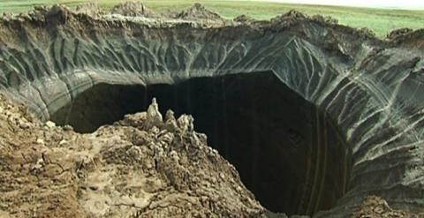

Slide 30
Expedición Científica
La misión fue dirigida por Vladimir Pushkarev, director del Centro Ruso de Exploración del Ártico. Él y su equipo usaron equipo de escalada para escalar los costados del cráter. En la parte inferior, midieron las profundidades del lago congelado: tenía al menos 10,5 metros, pero puede ser más. Trabajando a temperaturas de aproximadamente -11 ° C, realizaron mediciones y recopilaron datos, realizaron pruebas de radiolocalización y tomaron sondas de hielo, tierra, gases y aire.

Slide 31
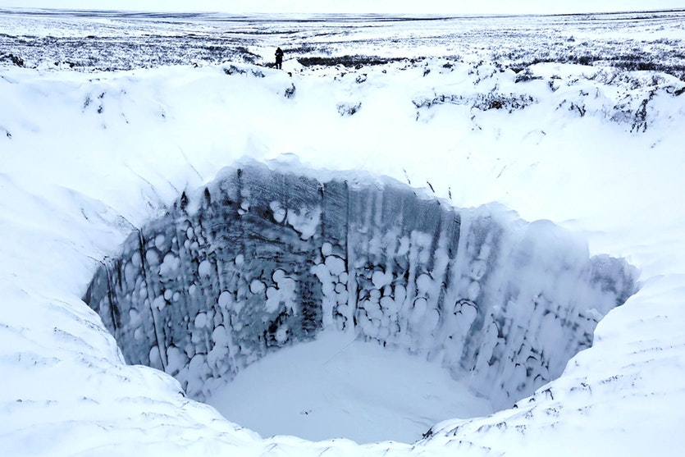

Slide 32
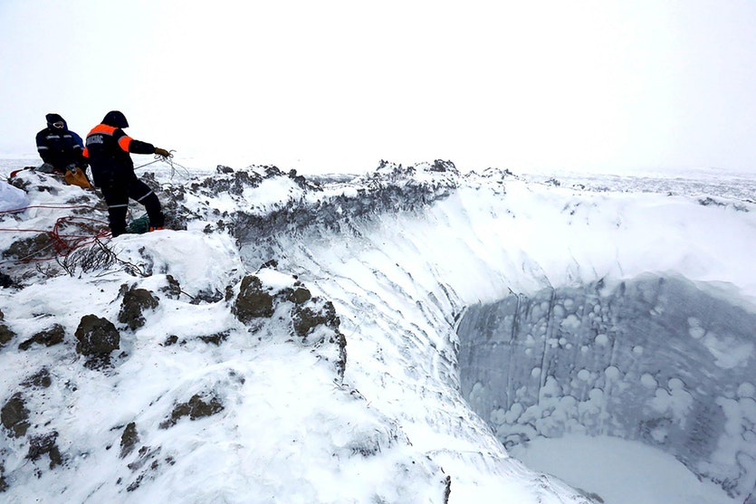

Slide 33
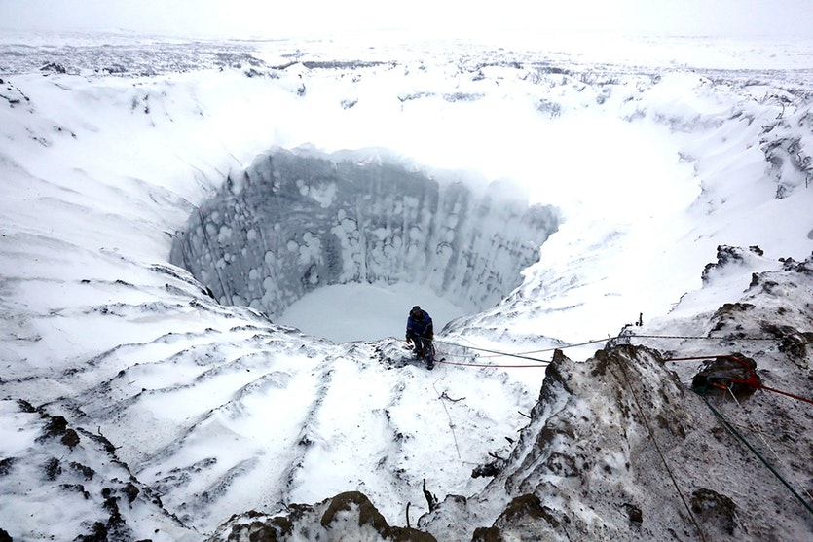

Slide 34
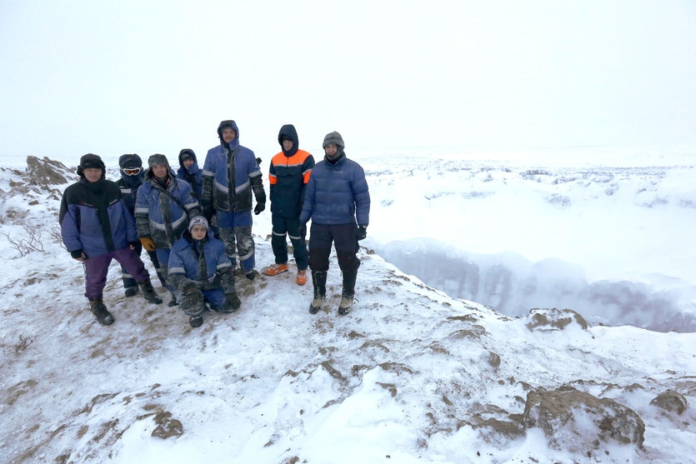

Slide 35
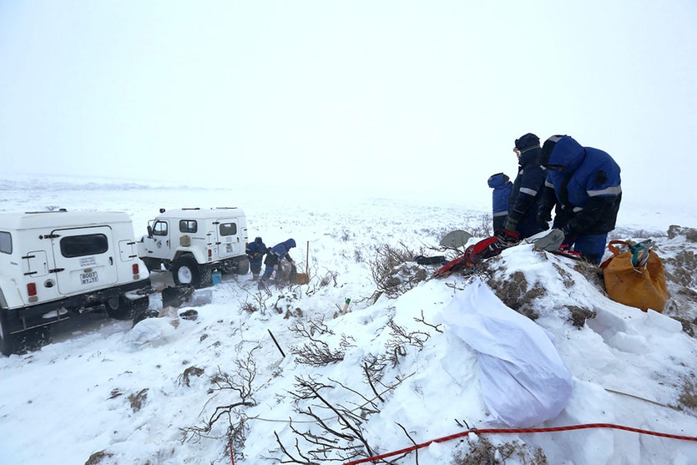

Slide 36
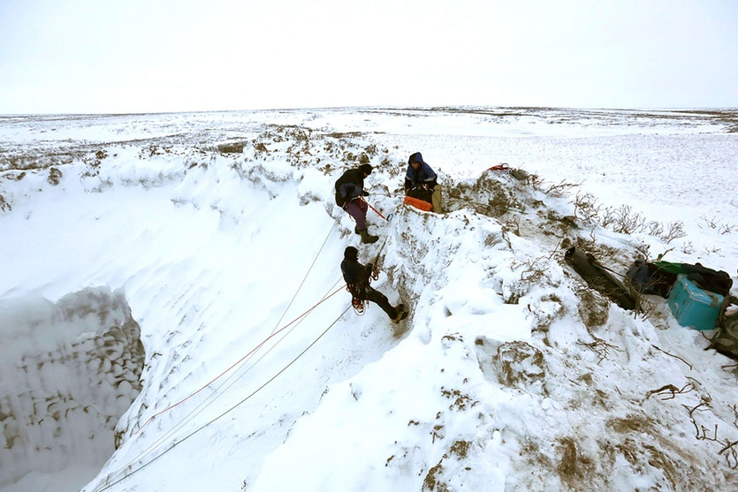

Slide 37
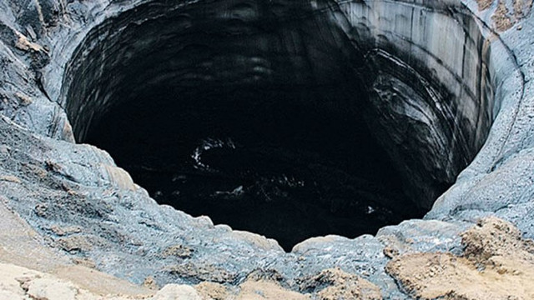

Slide 38
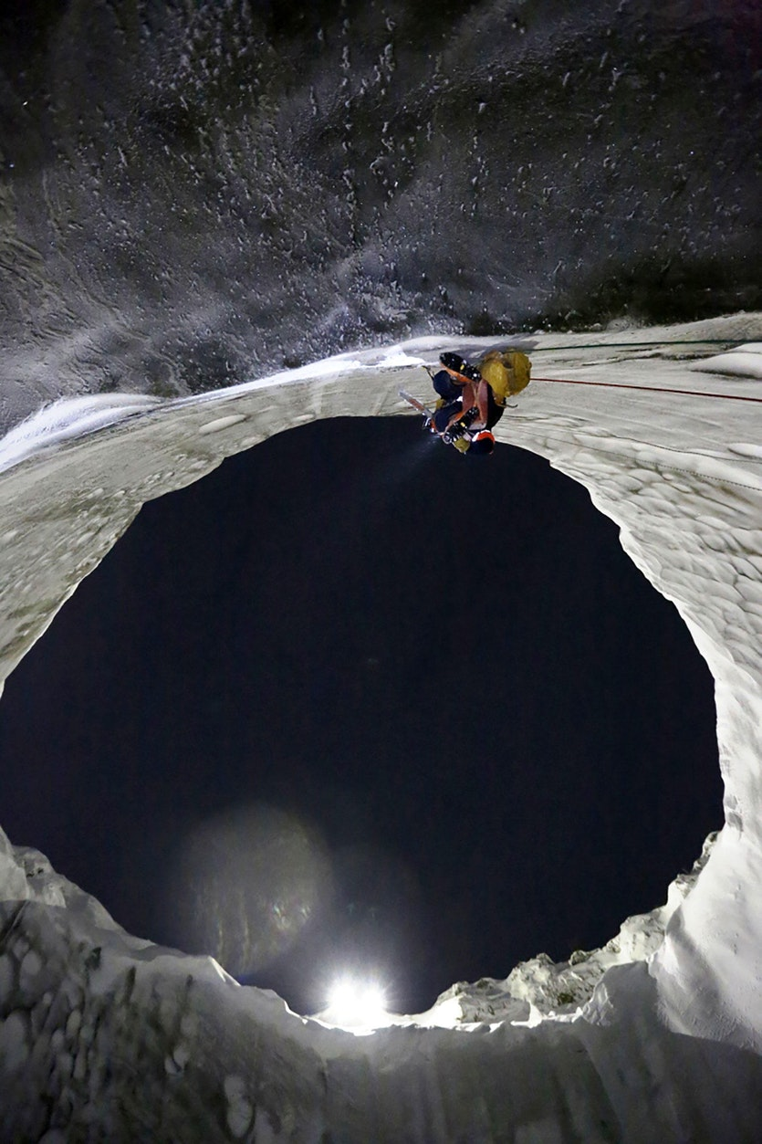
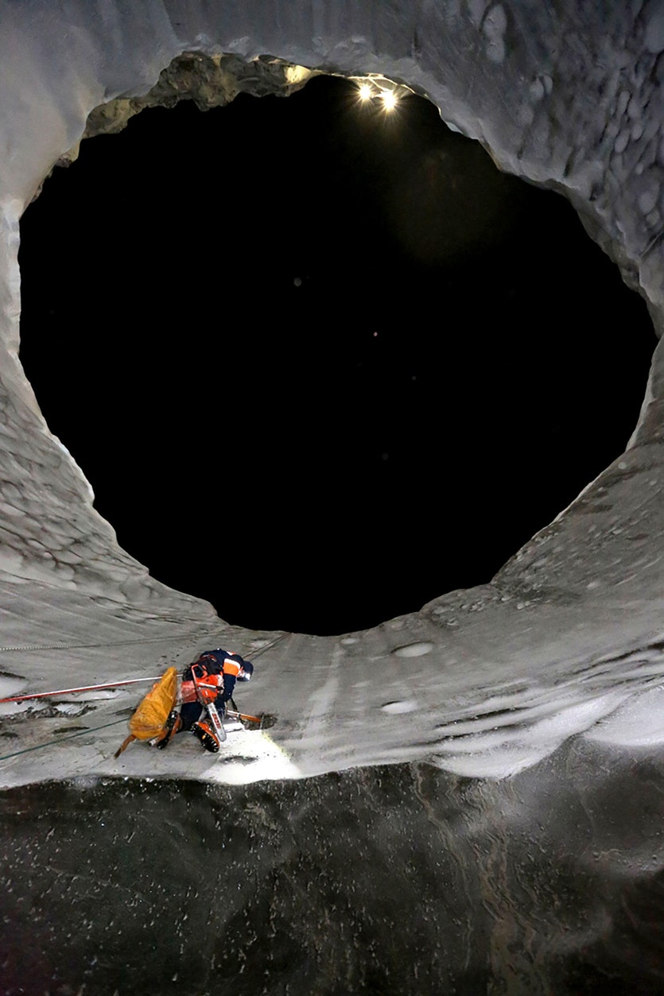

Slide 39
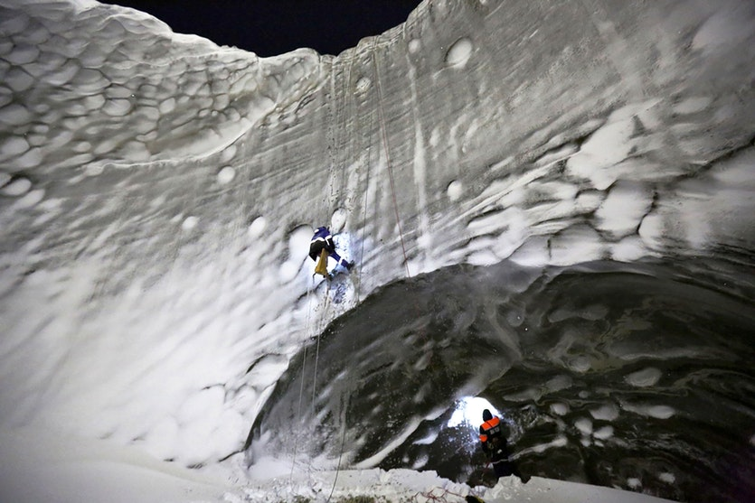

Slide 40
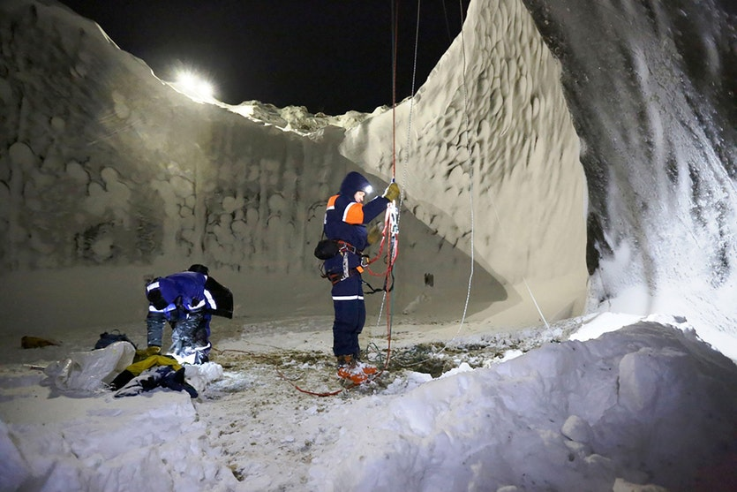

Slide 41
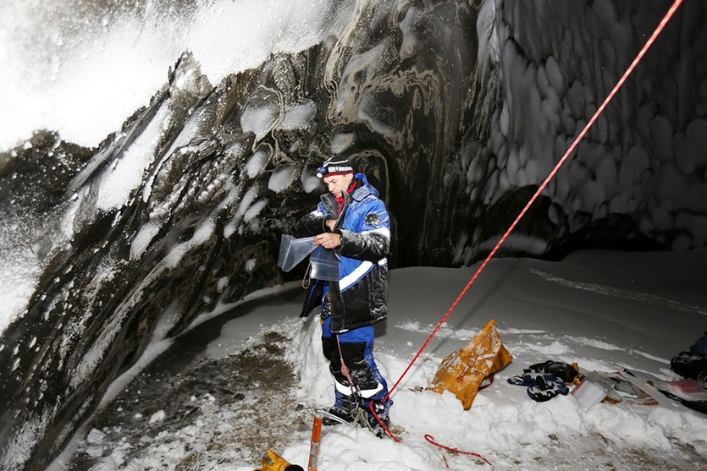

Slide 42
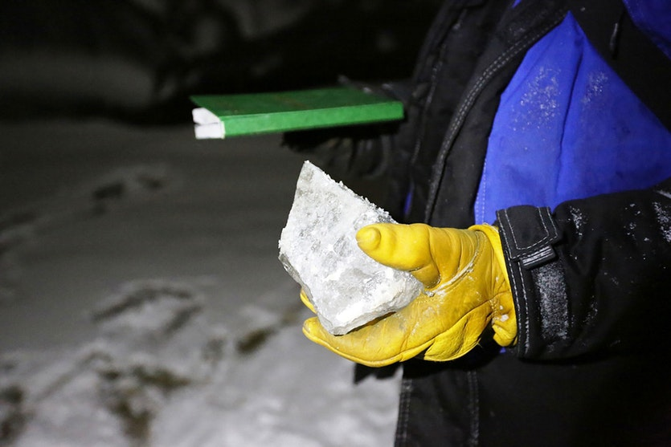

Slide 43
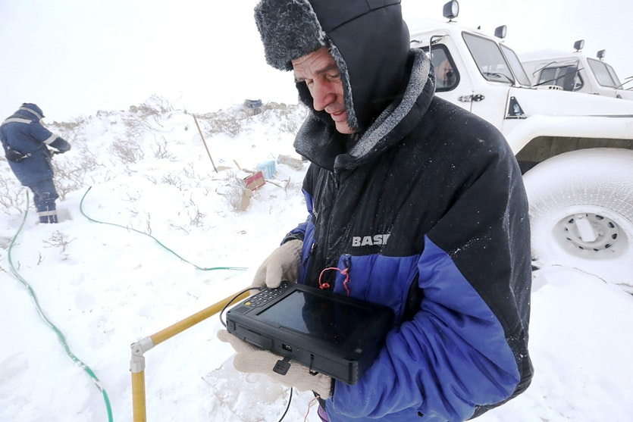

Slide 44
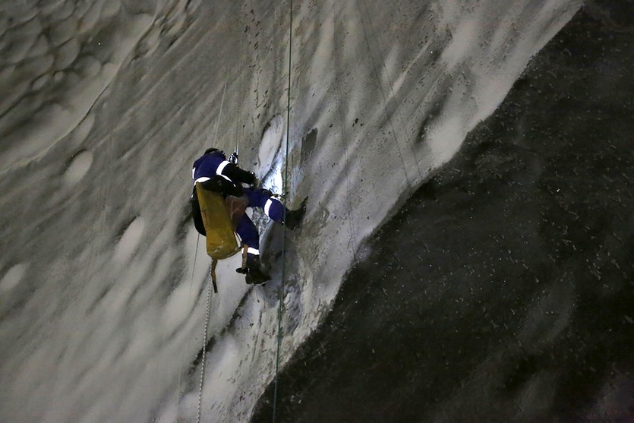
Los científicos primero deben procesar y analizar los datos recopilados del sitio antes de respaldar cualquiera de las ideas y sugerencias. Pushkarev dijo que el equipo del Centro Ruso de Exploración del Ártico también exploraría las áreas circundantes y examinaría las fotos tomadas desde el espacio, ya que es posible que aún haya otros cráteres por descubrir.

Slide 45
En lo que todos los científicos están de acuerdo es en la necesidad de enviar una expedición científica permanente para estudiar la zona -ya que podría haber "bolsas de gas", que serían muy peligrosas si se detectan en zonas habitadas o yacimientos de hidrocarburos-, con el fin de predecir la formación de estos agujeros negros.

Slide 46


UN FUERTE
ABRAZO,
QUE TENGAS
UN BUEN DIA
Hoy es lunes, 03 de febrero de 2020
Ahora mismo son las 20:09 horas.

Slide 47







¿Te ha gustado?
Puedes ver más entrando
Aquí
Además puedes recibir powerpoints en tu correo electrónico suscribiéndote aquí:

